Slide 1
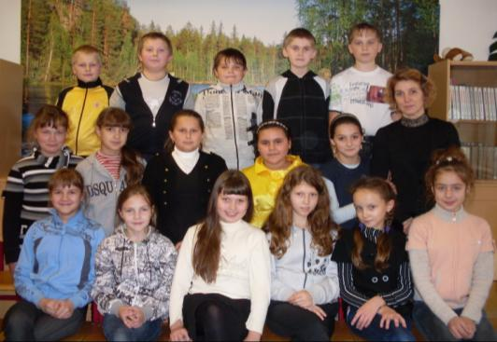
Исследование учащихся 5 класса
ССС 2011-2012

Slide 2
Цель исследования
Определить уровень адаптации учащихся 5 классов к новой обстановке и социальной роли
Метод исследования - анкетирование
Определить уровень межличностных отношений в коллективах 5 классов

Slide 3
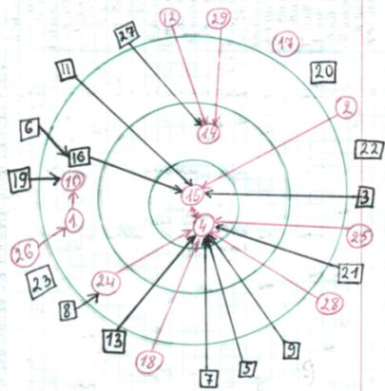
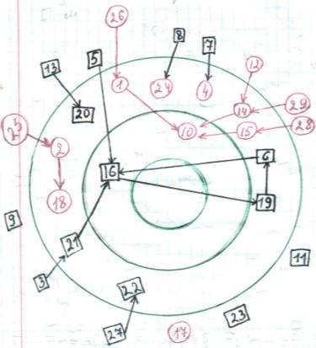
Социометрия 5 «а» класс
Формальные отношения
Неформальные отношения

Slide 4
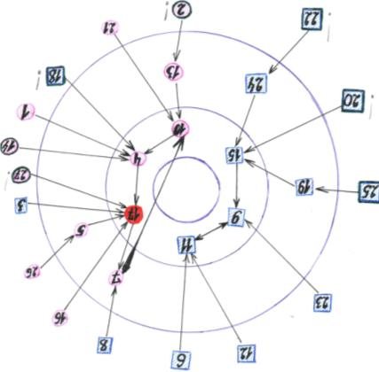
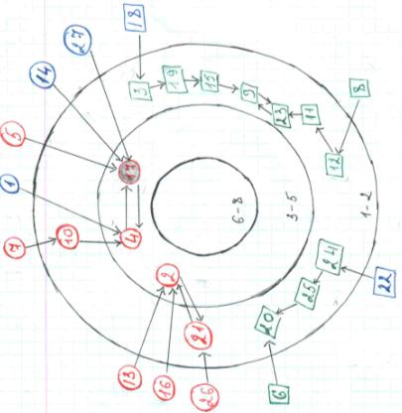
Социометрия 5 «б» класс
Формальные отношения
Неформальные отношения

Slide 5
Анкета «Адаптация учащихся 5 класса»
Какое впечатление произвела на тебя новая школа
Положительное 2) отрицательное 3) пока не понял(а)
2. Нравится ли тебе кабинетная система занятий
Да 2) нет 3) затрудняюсь ответить
3. Насколько быстро ты привык(ла) к этой системе
Быстро 2) постепенно привыкаю 3) не привык(ла) до сих пор
4. Нравится ли тебе новая обязанность – дежурный по классу
Да 2) нет 3) пока не понял (а)
5. Часто ли ты посещаешь школьную библиотеку
Каждый день 2) по мере необходимости 3) очень редко
6. Чем тебя привлекает перемена (напиши свой произвольный ответ)

Slide 6
5 «а» класс
№ вопроса | 1 ответ | 2 ответ | 3 ответ
1 | 20 | 1 | 2
2 | 17 | 2 | 4
3 | 18 | 4 | 1
4 | 15 | 5 | 3
5 | 3 | 12 | 8

Slide 7
5 «б» класс
№ вопроса | 1 ответ | 2 ответ | 3 ответ
1 | 21 | 1 | 3
2 | 23 | 2
3 | 22 | 2 | 1
4 | 10 | 13 | 2
5 | 10 | 15

Slide 8
Анкета родителям
Уважаемые родители! Социологическая служба старшеклассников МОУ Чухломская средняя школа просит вас ответить на несколько важных для нас вопросов:
1. Посещает ли ваш ребёнок школьную столовую ?----------------------------
2. Устраивает ли вас качество питания?__________________
3. Приемлемая для вас стоимость завтраков и обедов в неделю?_______________
4. Чтобы вы хотели изменить в работе столовой?______________
5. Как вы относитесь к введению в расписание 3-го часа физкультуры?______________
6. В какой форме, на ваш взгляд, должно проводиться это дополнительное занятие?___________
7. Какие, с вашей точки зрения, индивидуальные особенности ребёнка необходимо учесть классному руководителю?_______________________________
8. Какие методы воспитания вы предпочитаете (уговоры, разъяснения, строгость, требования, наказания, поощрения, дружеские контакты; возможен свой вариант ответа)

Slide 9
Рекомендации
Классным руководителям использовать материалы исследования в формировании коллектива класса
Учителям-предметникам обращать внимание на особенности каждого ребёнка в учебной деятельности; стремиться в рамках своего предмета развивать общеучебные умения и навыки
Администрации школы учитывать пожелания родителей пятиклассников в организации горячего питания и 3-го часа физкультуры

